Slide 1


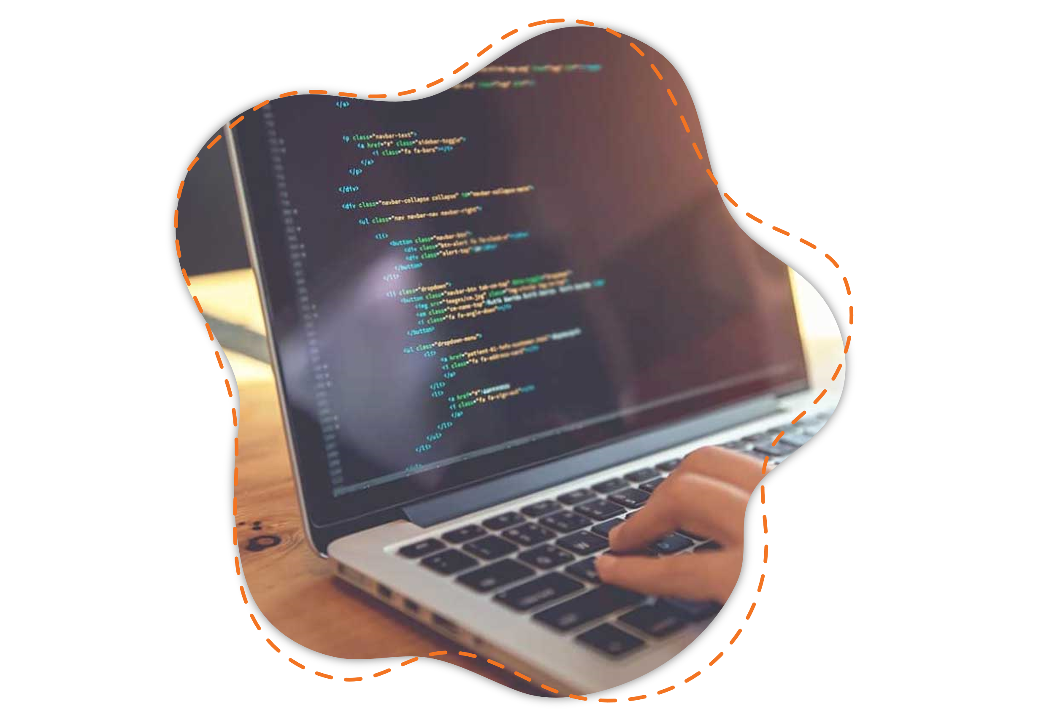
Tên môn học
Giới thiệu về
ASP.NET Web API
Tên Giảng viên
NGUYỄN TRỌNG QUÂN

Slide 2

Tên bài học
API Web ASP.NET là gì?
Các dịch vụ RESTful là gì?
Sự khác biệt giữa REST và SOAP là gì?
Sự khác biệt giữa Dịch vụ WCF và Dịch vụ API Web là gì? Khi nào nên chọn cái này hơn cái kia?
Sự khác biệt giữa Dịch vụ WCF và Dịch vụ API Web là gì? Khi nào nên chọn cái này hơn cái kia?
Tại sao tôi cần chọn ASP.NET WEB API?
Sự khác biệt giữa WCF và API API và WCF REST và Dịch vụ web là gì?
Sự khác biệt giữa ASP.NET MVC và ASP.NET Web API là gì

Slide 3
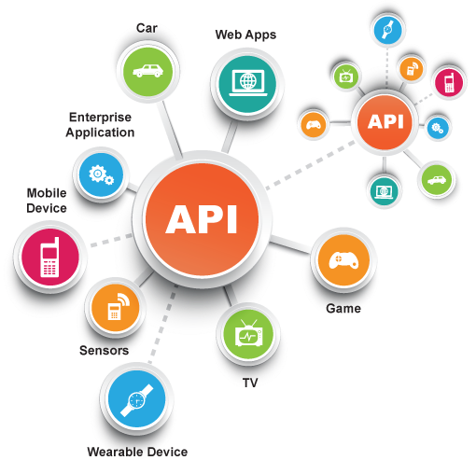
Tên bài học
API là gì?
API hay Application Programming Interface là phương thức hay cơ chế cho phép 2 thành phàn của phần mềm giao tiếp với nhau. Hoặc vẫn được hiểu là giao diện lập trình ứng dụng. API cung cấp khả năng truy xuất đến một tập các hàm hay dùng. Nó khiến cho việc trao đổi dữ liệu giữa các ứng dụng trở nên hiệu quả hơn.

Slide 4
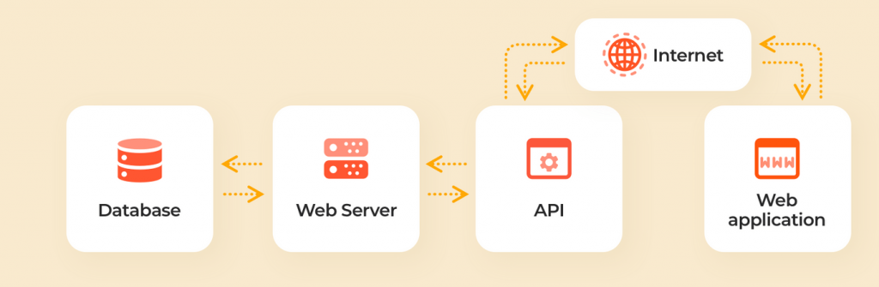
Tên bài học
Cách hoạt động của API

Slide 5
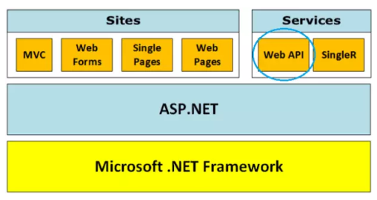
Tên bài học
Web API là gì?
Web API là một phương thức được dùng để cho phép các ứng dụng khác nhau dễ dàng giao tiếp, trao đổi thông tin qua lại với nhau.
Dữ liệu sẽ được web API trả lại ở dạng XML hoặc JSON thông qua giao thức HTTPS hoặc HTTP. Hiện tại, web API rất phổ biến, thường gặp trong thực tế.
Web API hỗ trợ RESTful đầy đủ các phương thức
khác nhau như GET, POST, PUT, DELETE

Slide 6
Tên bài học
Web API hoạt động như thế nào?
1.Trước tiên, xây dựng URL API để gửi tới máy chủ cung cấp nội dung, dịch vụ thông qua giao thức HTTP hoặc HTTPS.
2.Sau khi nhận được thông tin, phía máy chủ cung cấp, ứng dụng nguồn sẽ thực hiện kiểm tra xác thực nếu có và tìm tới nguồn nội dung phù hợp để tạo nội dung trả về phù hợp nhất.
3.Lúc này phía server sẽ gửi lại thông tin theo định dạng JSON hoặc XML thông qua giao thức HTTP hoặc HTTPS.
4.Phía website yêu cầu sẽ phân tích các dữ liệu JSON/SML được gửi tới để thực hiện tiếp các hoạt động như lưu dữ liệu xuống cơ sở dữ liệu và hiển thị thông tin đó ra ngoài cho người dùng đọc.

Slide 7
Tên bài học
Tại sao chọn ASP.NET WEB API?
Ngày nay, một ứng dụng web không đủ hoặc không đủ để tiếp cận tất cả khách hàng của mình. Mọi người đang trở nên rất thông minh; họ đang sử dụng các loại thiết bị khác nhau như điện thoại di động, iPhone, máy tính bảng, v.v. trong cuộc sống hàng ngày. Các thiết bị này đang có rất nhiều ứng dụng giúp cuộc sống của họ trở nên dễ dàng. Nói một cách đơn giản, chúng ta có thể nói rằng chúng ta đang hướng tới thế giới ứng dụng từ web.
Vì vậy, nếu chúng tôi muốn hiển thị dữ liệu của mình (dữ liệu doanh nghiệp) cho các trình duyệt cũng như cho tất cả các ứng dụng thiết bị hiện đại này một cách nhanh chóng, an toàn và đơn giản, thì chúng tôi nên có một API tương thích với tất cả các trình duyệt những thiết bị hiện đại này.
ASP.NET Web API là một khung tuyệt vời để xây dựng các dịch vụ HTTP có thể được sử dụng bởi nhiều khách hàng bao gồm trình duyệt, điện thoại di động, iPhone và máy tính bảng.

Slide 8
Tên bài học
RESTful là gì
Thuật ngữ REST là viết tắt của Representational State Transfer. REST được giới thiệu lần đầu tiên vào năm 2000. REST thực sự là một mẫu kiến ​​trúc được sử dụng cơ bản để tạo Web API, sử dụng HTTP làm phương thức giao tiếp. Mẫu kiến ​​trúc REST này chỉ định một tập hợp các ràng buộc và các ràng buộc đó mà một hệ thống nên tuân theo để được coi là một Dịch vụ đầy đủ. Sau đây là các ràng buộc REST.

Slide 9
Tên bài học
SOAP là gì?
Thuật ngữ SOAP là viết tắt của Simple Object Access Protocol (Giao thức truy cập đối tượng đơn giản) trong khi thuật ngữ REST là viết tắt của Representational State Transfer (Chuyển giao trạng thái đại diện).
SOAP dựa trên giao thức XML, được xây dựng dựa trên HTTP hoặc đôi khi TCP / IP hoặc SMTP trong khi REST thực sự không phải là giao thức mà nó là một mẫu kiến ​​trúc tức là kiến ​​trúc dựa trên tài nguyên.
SOAP cung cấp thông số kỹ thuật cho việc triển khai cả trạng thái không trạng thái và trạng thái đầy đủ trong khi REST hoàn toàn dựa trên triển khai không trạng thái.
SOAP thực thi định dạng thông báo là XML trong khi REST không thực thi định dạng thông báo dưới dạng XML hoặc JSON.
Thông báo SOAP chứa một phong bì bao gồm các tiêu đề SOAP và thân SOAP nơi chúng tôi thực sự lưu trữ thông tin hoặc dữ liệu mà chúng tôi muốn gửi, trong khi REST sử dụng các tiêu đề HTTP tích hợp (với nhiều loại phương tiện khác nhau) để lưu trữ dữ liệu mà chúng tôi muốn gửi và sau đó sử dụng các Động từ HTTP như các phương thức GET, POST, PUT và DELETE để thực hiện các hoạt động CRUD.
SOAP sử dụng các giao diện và các hoạt động được đặt tên để hiển thị dịch vụ cho máy khách tiêu thụ trong khi REST sử dụng URI để hiển thị các tài nguyên và phương thức như GET, POST, PUT và DELETE.
Hiệu suất SOAP chậm khi so sánh với REST.

Slide 10
Tên bài học
WCF Service là gì ?
Thuật ngữ WCF là viết tắt của Windows Communication Foundation và nó là một trong những lựa chọn phổ biến nhất có sẵn trong .NET Framework để tạo các dịch vụ REST. Vấn đề với WCF là chúng ta cần thực hiện nhiều cấu hình để biến dịch vụ WCF thành dịch vụ REST.
Ví dụ: bạn muốn xây dựng một dịch vụ duy nhất có thể được sử dụng bởi 2 khách hàng khác nhau - giả sử, một máy khách Java và máy khách .NET. Máy khách Java muốn giao thức (giao thức vận chuyển) là HTTP và anh ta cũng muốn thông báo ở định dạng XML để có khả năng tương tác, trong khi máy khách .NET muốn giao thức (giao thức vận chuyển) là TCP và anh ta muốn thông báo ở trong định dạng nhị phân cho hiệu suất. Nếu đây là kịch bản, thì WCF là lựa chọn đúng đắn. Những gì bạn cần làm ở đây là, chỉ cần phát triển một dịch vụ WCF duy nhất và sau đó hiển thị 2 điểm cuối một cho mỗi máy khách (nghĩa là một điểm cuối cho máy khách Java và điểm cuối khác cho máy khách .NET).
Hạn chế : đối với các dữ liệu lớn cần chuyển qua services thì sẽ gây chậm và timeout , Không sử dụng được với các dữ liệu dạng ASCii

Slide 11
Tên bài học
WCF, Web API, WCF REST, Web Services là gì?
Web Services
Web Services dựa trên SOAP và nó trả về dữ liệu ở định dạng XML.
Nó chỉ hỗ trợ giao thức HTTP.
Web Services không phải là một nguồn mở nhưng nó có thể được sử dụng bởi bất kỳ client nào hiểu XML.
Nó chỉ có thể được lưu trữ trên IIS.
WCF:
WCF cũng dựa trên SOAP và nó cũng trả về dữ liệu dưới dạng XML.
Không giống như Web , WCF hỗ trợ các loại giao thức (giao thức vận chuyển) khác nhau như TCP, Named Faucet, HTTP, HTTPS và MSMQ.
Vấn đề chính với dịch vụ WCF nó đòi hỏi rất nhiều cấu hình gây đau đầu cho nhà phát triển.
Giống như Dịch vụ web, WCF cũng không phải là nguồn mở nhưng nó có thể được sử dụng bởi bất kỳ khách hàng nào hiểu XML.
WCF có thể được lưu trữ trong ứng dụng hoặc trên IIS hoặc sử dụng windows services.
WCF Rest:
Để sử dụng dịch vụ WCF làm dịch vụ WCF Rest, chúng tôi phải kích hoạt webHttpBindings.
WCF Rest hỗ trợ các động từ HTTP như GET và POST bằng cách sử dụng các thuộc tính [WebGet] và [WebInvoke] tương ứng.
Để sử dụng các động từ HTTP khác, bạn phải thực hiện một số cấu hình trong IIS để nó sẽ chấp nhận est est của động từ cụ thể đó trên tệp .svc
Nó hỗ trợ các định dạng dữ liệu khác nhau như định dạng XML, JSON và Atom.
Web API:
Khung API Web là một framework mới được sử dụng cơ bản để phát triển các dịch vụ dựa trên HTTP một cách dễ dàng và đơn giản.
Không giống như WCF Rest Service, nó sử dụng các tính năng HTTP đầy đủ như URI, tiêu đề yêu cầu / phản hồi, bộ đệm, phiên bản và các định dạng dữ liệu khác nhau.
API Web ASP.NET cũng hỗ trợ hầu hết các tính năng MVC như định tuyến, bộ điều khiển, hành động, bộ lọc, chất kết dính mô hình, bộ chứa IOC, hàm phụ thuộc, kiểm tra đơn vị làm cho nó đơn giản và mạnh mẽ hơn.
Dịch vụ API WEB có thể được lưu trữ trên IIS hoặc trong ứng dụng
Các Phản hồi trong Dịch vụ API Web được MediaTypeFormatter định dạng thành JSON, XML hoặc bất kỳ định dạng tùy chỉnh nào bạn muốn.

Slide 12
Tên bài học
Sự khác biệt giữa ASP.NET MVC và ASP.NET Web API là gì?
ASP.NET MVC được sử dụng để tạo các ứng dụng web trả về cả lượt xem và dữ liệu nhưng ASP.NET WEB API được sử dụng để tạo các dịch vụ HTTP đầy đủ còn lại với cách dễ dàng và đơn giản chỉ trả về dữ liệu, không xem.
API WEB giúp xây dựng các dịch vụ đầy đủ REST qua .NET Framework và nó cũng hỗ trợ đàm phán nội dung (đó là về việc quyết định dữ liệu định dạng phản hồi tốt nhất mà khách hàng có thể chấp nhận. Định dạng dữ liệu có thể là JSON, XML, ATOM hoặc bất kỳ dữ liệu được định dạng tùy chỉnh khác) không có trong MVC.
API WEB cũng đảm nhiệm việc trả lại dữ liệu theo một định dạng cụ thể như JSON, XML hoặc bất kỳ dữ liệu nào khác dựa trên tiêu đề Chấp nhận trong yêu cầu. ASP.NET MVC Framework có thể trả về dữ liệu chỉ ở định dạng JSON bằng cách sử dụng kiểu trả về JsonResult.
Trong API WEB, yêu cầu được ánh xạ tới các hành động dựa trên các động từ HTTP nhưng trong MVC nó được ánh xạ tới tên hành động.
Chúng tôi có thể kết hợp API WEB và bộ điều khiển MVC trong một dự án để xử lý các yêu cầu AJAX nâng cao có thể trả về dữ liệu theo định dạng JSON, XML hoặc bất kỳ định dạng nào khác và xây dựng dịch vụ HTTP toàn diện. Thông thường, điều này sẽ được gọi là WEB API tự lưu trữ.
Hơn nữa, WEB API có kiến ​​trúc gọn nhẹ và ngoại trừ ứng dụng web, nó cũng có thể được sử dụng với các ứng dụng điện thoại thông minh.

